Slide 1
O‘zbek tili
8
sinf
Mavzu:
Mahmuda Toirova.
O‘ttiz ikki qo‘riqchimiz omon bo‘lsin.

Slide 2
MUSTAQIL BAJARISH UCHUN TOPSHIRIQLAR
1. Siz o‘z salomatligingiz uchun qanday ishlarni amalga oshirmoqdasiz?

Slide 3
Topshiriqlarni yodga oling
Badantarbiya mashqlarini
bajaring.
Tishlaringizni bir yilda ikki marta tish shifokoriga ko‘rsating.
To‘g‘ri va o‘z vaqtida ovqatlanishni yo‘lga qo‘ying.
Salomatlik uchun
Sportning biror turi bilan shug‘ullaning.
Tishlaringizni o‘z vaqtida tozalashni unutmang.
Toza havoda ko‘proq sayr qiling.
Vaqtida uxlab, vaqtida dam oling.
Meva va sabzavotlarni ko‘proq iste’mol qiling.

Slide 4
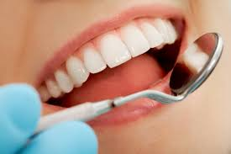
O‘ttiz ikki qo‘riqchimiz omon bo‘lsin
Tishlarimizga “O‘ttiz ikki qo‘riqchi” deya ta’rif berilishi sababini bilasizmi?
Agar ular bo‘lmasa, ovqat chaynashni tasavvur qilib ko‘ring-a? Ularning birortasi shikastlanib qolsa-chi?

Slide 5
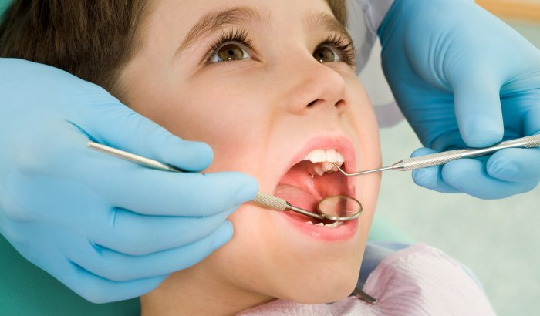
O‘ttiz ikki qo‘riqchimiz omon bo‘lsin
Ba’zilar darhol tish shifokori huzuriga borishni istashmaydi. Sababi esa o‘zingizga ham ma’lum. Ana shunday ahvolga tushib qolmaslik uchun eng muhim a’zolaringizdan biri bo‘lgan tishlaringizni asrab-avaylang.

Slide 6
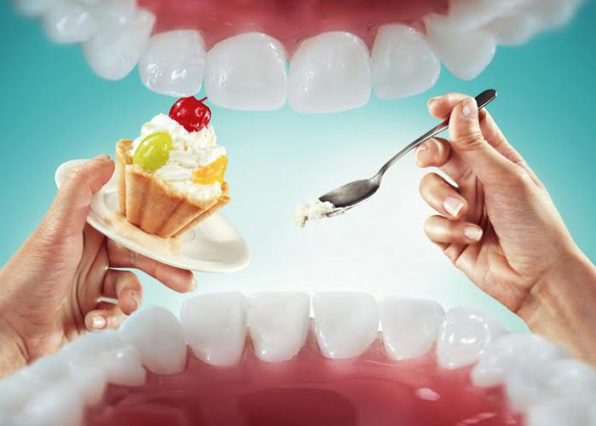
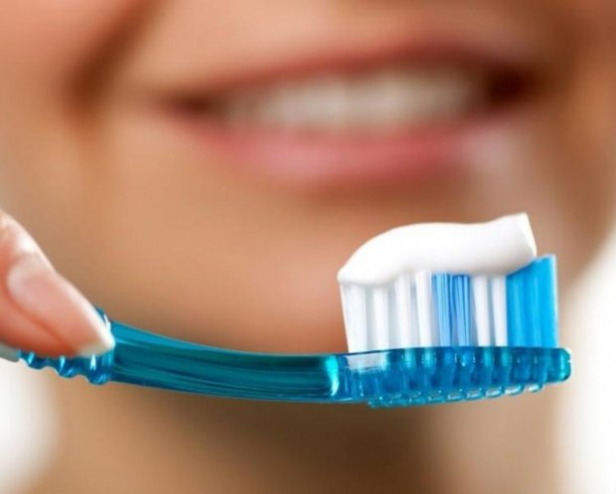
O‘ttiz ikki qo‘riqchimiz omon bo‘lsin
Tishlarning butunligini ta’minlang, chunki oshqozondagi ovqatning hazm bo‘lishida tishlarning o‘rni beqiyos. Chala chaynalgan ovqat oshqozon faoliyatining buzilishiga olib keladi.

Slide 7
O‘ttiz ikki qo‘riqchimiz omon bo‘lsin
Tishlarning sog‘lom va mustahkam bo‘lishi uchun kalsiyga boy mahsulotlarni ko‘proq iste’mol qiling. Bundan tishlaringiz ham, suyaklaringiz ham mustahkam bo‘ladi.

Slide 8
O‘ttiz ikki qo‘riqchimiz omon bo‘lsin
Tishlaringizni kuniga ikki marta: ertalab nonushtadan so‘ng va kechqurun uxlashdan oldin yuving. Chunki tishlaringiz orasida qolgan ovqat qoldiqlari ta’sirida kariyesga chalinishi mumkin.

Slide 9
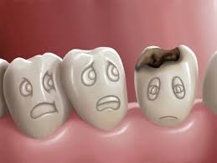
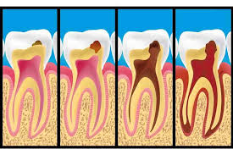
O‘ttiz ikki qo‘riqchimiz omon bo‘lsin
Tishlarimizning ashaddiy dushmani kariyes bo‘lib, u tishning erta yemirilishiga olib keladi. Yana bir maslahat: bir yilda ikki marta tish shifokori ko‘rigidan o‘tib turing va albatta, ularning maslahatlariga quloq tuting.

Slide 10
Savollar
1. Nima uchun tishlar 32 qo‘riqchi deb ataladi?
2. Tishlarni asramaslik salomatlikka qanday ta’sir ko‘rsatadi?
3. Tish yemirilishi qanday kasallik deb ataladi?
4. Tishlarni asrash uchun nimalar qilish kerak?

Slide 11
VEEN DIAGRAMMASI
Teng bog‘lovchilar
Teng munosabatda bog‘laydi.
Va, ham, hamda, ammo, lekin, biroq, goh, ba’zan, yo, yoki, na.
Biriktiruv, zidlov, ayiruv, inkor ma’nolarini bildiradi.
Ergashtiruvchi bog‘lovchilar
Tobe munosabatda bog‘laydi.
chunki, shuning uchun, zero, agar, agarda,
garchi, ya’ni.
Sabab, shart, aniqlov ma’nolarini bildiradi.
So‘z, so‘z birikmalari, gaplarni bog‘laydi.
Yordamchi so‘zlar hisoblanadi.
Bog‘lovchi oldidan vergul qo‘yiladi.

Slide 12
Mavzu yuzasidan savollar
Sog‘lom turmush tarziga ahamiyat berish lozim.
To‘g‘ri ovqatlanishni tashkil etish talab etiladi.
1. Sog‘liqni asrash uchun aynan nimalarga e’tibor qaratish kerak?
Badantrbiya mashqlarini amalga oshirish.
Gigiyena qoidalariga amal qilish.

Slide 13
Mustahkamlash
Ergashtiruvchi bog‘lovchilarning ifodalagan ma’nolariga misollar keltiring.
Ifodalayotgan ma’nolari Gaplar
Men topshiriqlarni o‘z vaqtida bajardim, shuning uchun baholarim ham a’lo.
Sabab ma’nosini ifodalaydi.
Shart ma’nosini ifodalaydi.
Agar siz ko‘p kitob o‘qisangiz, dono va aqlli bo‘lasiz.
Aniqlov ma’nosini ifodalaydi.
Aqlli qiz, ya’ni Zumrad hovlini supuribdi.

Slide 14
Mavzu yuzasidan savollar
Badantarbiya bilan shug‘ullanish.
To‘g‘ri, me’yorida va vaqtida ovqatlanish.
Salomatlikka e’tibor berish.
Toza havodan nafas olish.
Kun tartibiga amal qilish.
Gigiyena qoidalariga rioya qilish.
2. Sog‘lom turmush tarzi deganda nimani tushunasiz?

Slide 15
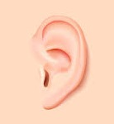
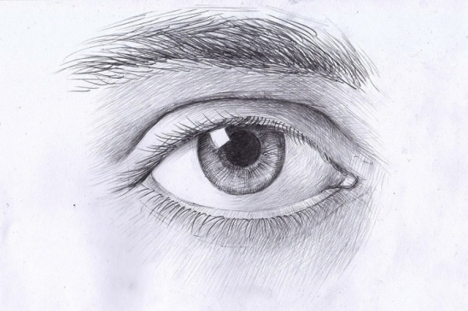
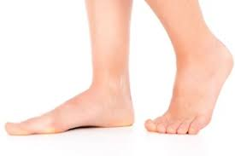
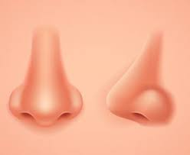
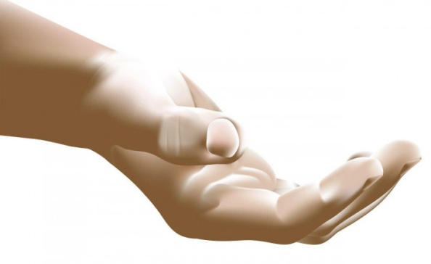
Tasviriy diktant
Tish, quloq, burun, ko‘z, qo‘l, oyoq tana a’zolari hisoblanadi.

Slide 16
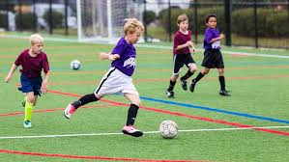
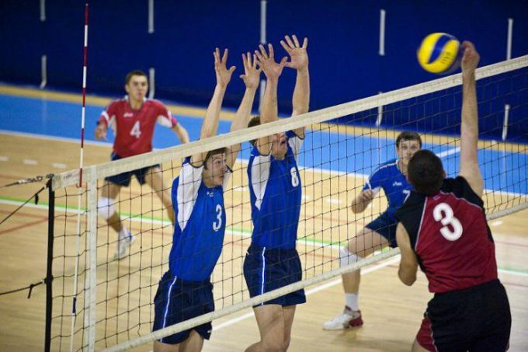
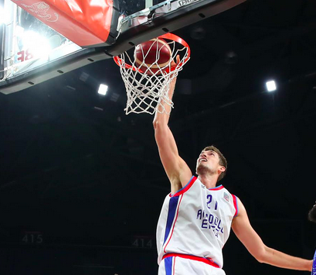
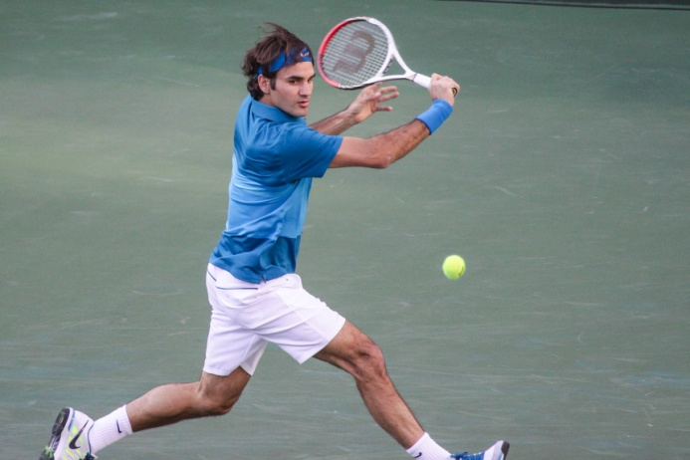
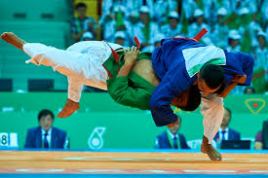
Tasviriy diktant
Futbol, tennis, volleybol, kurash, basketbol, suzish sport turlari hisoblanadi.

Slide 17
MUSTAQIL BAJARISH UCHUN TOPSHIRIQLAR
1. “Mening hayot tarzim” mavzusida matn tuzing. Unda sog‘lig‘ingizni asrash uchun nimalar qilishingizni yozing.

